Slide 8
In uno dei Borghi certificati a livello nazionale
come uno dei Borghi più Belli d'Italia ANCI
e Bandiera Arancione del Touring Club Italiano,
ritorna uno degli eventi di più grande richiamo a livello regionale.

Slide 9
Cornice d’eccezione sarà, come sempre, il Ricetto "vestito a festa"
in modo magistrale dai florovivaisti biellesi e dell’Alto Piemonte.
Protagonisti assoluti restano i fiori e la natura.
Un evento che si ripete solo ogni due anni:
i visitatori, passeggiando tra le suggestive rue medievali del ricetto,
incontreranno angoli e aiuole artistiche, con un connubio tra natura e storia.
Dentro e fuori le mura, un grande mercatino con tantissimi espositori tra fiori,
artigianato ed eccellenze dell’enogastronomia piemontese.
Sarà possibile effettuare visite guidate al monumento.

Slide 10
FOCUS 2018: Sulle vie dell’Oriente
nell’Anno del Turismo Europa-Cina, annunciato congiuntamente
dal governo cinese e dalla Commissione Europea,
il borgo medievale del Ricetto di Candelo ospiterà mostre di alto livello,
sarà luogo di dialogo tra aziende biellesi e cinesi legate alle produzioni di qualità,
si potranno degustare vari tipi di the e assistere a una vera cerimonia del the,
si potrà partecipare a conferenze, laboratori di scrittura o altre discipline orientali.
Direzione artistica: Patrizia Maggia

Slide 12
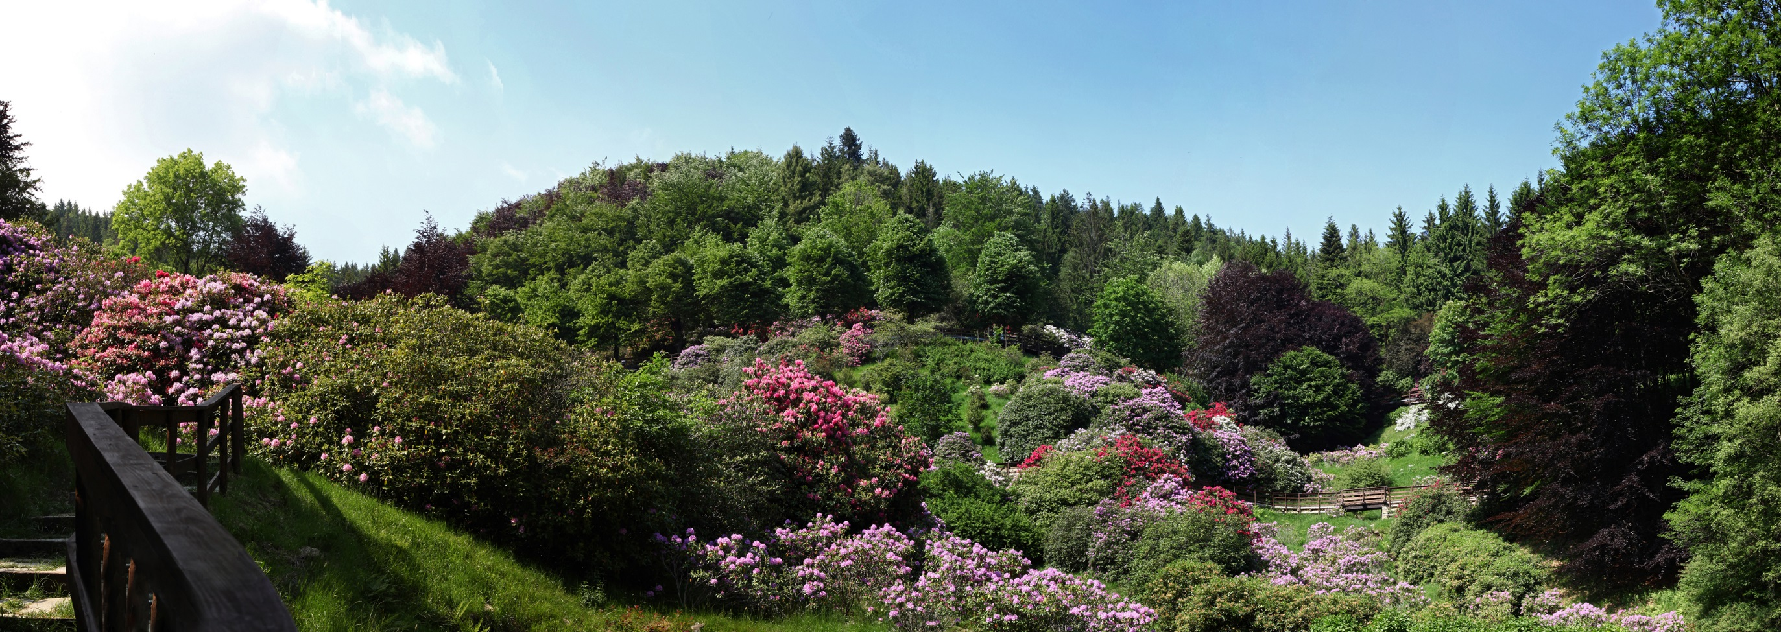

Slide 14
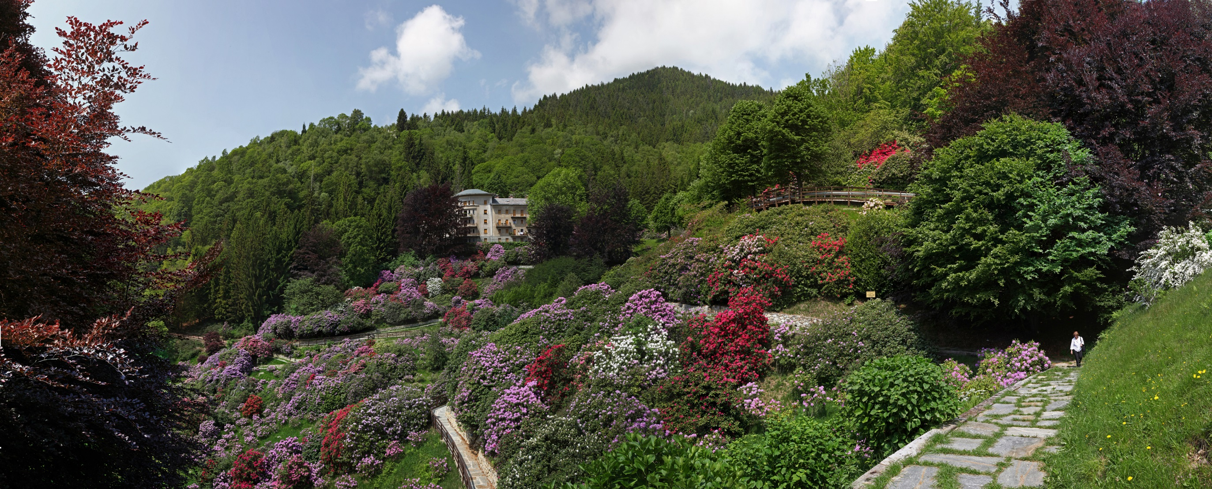

Slide 15
